Slide 1
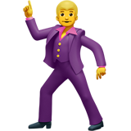

¡Les damos la bienvenida!
¿Comenzamos?

Slide 2
Esta clase va a ser
grabada
Notes:
Colocar todas las clases.

Slide 3
DESARROLLO WEB
Clase práctica en vivo
¿Comenzamos?
Notes:
Utilizar esta slide para Live Session (OPCIÓN DASH)

Slide 4
Unidad 8. DESARROLLO WEB
Animaciones
Notes:
Obligatoria siempre

Slide 5

Dándole vida a tu sitio
¡Vamos a recuperar lo trabajado durante la semana!
Duración: 10 minutos.

Slide 6


ACTIVIDAD
Dándole vida a tu sitio
Utilizando animaciones, ahora podrás poner algunas transiciones dentro de tu proyecto
Fuente de la imagen: Kevin Canlas

Slide 7
Puesta en común
Duración: 10 minutos.

Slide 8
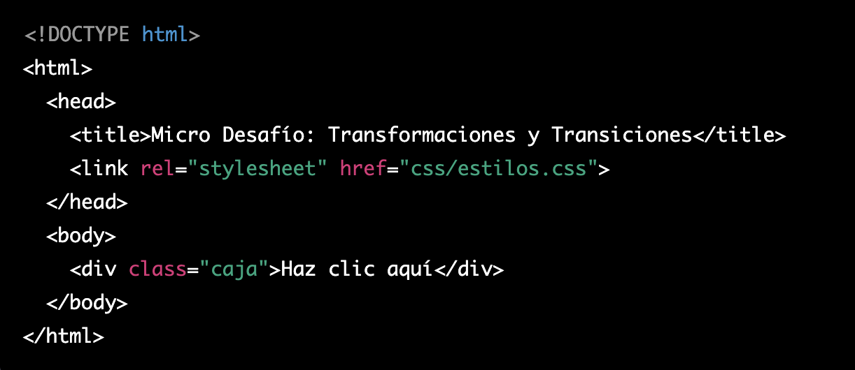
RESULTADOS
Dándole vida a tu sitio
Imagen: Doc HTML
¿Te pareció complicado utilizar animaciones?
¿Qué dificultades se te presentaron y cómo las resolviste?
Imagen: Doc CSS

Slide 9
Pasos previos

Slide 10

Ejemplo en vivo
Demostración de transformaciones con y sin transiciones
Duración: 15 minutos
Notes:
Profesor:

Slide 11
Practicando SASS
Duración: 10 minutos
Notes:
Usar para Actividades individuales. Profe/tutor: La duración que se sugiere para que los estudiantes realicen la actividad es de 10 minutos. A ellos se le suman 5 de puesta en común. Por ello, el total dedicado a la actividad completa será de aproximadamente 15 minutos.

Slide 12

ACTIVIDAD
Practicamos
Descripción de la actividad.
Crea una animación con @keyframes, aplicarla a un elemento con animation, y ajustar duración, delay e iteraciones.
Ejemplo:
@keyframes mover {
from { transform: translateX(0); }
to { transform: translateX(100px); }
}
.caja {
animation: mover 2s ease-in-out infinite alternate;
}

Slide 13
Puesta en común
Duración: 5 minutos
Notes:
Profesor, considerar los siguientes pasos:
Utiliza git init, git add + archivo con cambios y git add . (punto) para ver la diferencia entre ambos
git status y git log para tener conocimiento de las versiones
git log –oneline para acomodar el contenido

Slide 14
☕
Break
¡En unos minutos volvemos!
Notes:
Considerar dar 5 o 10 minutos

Slide 15
Animaciones y Accesibilidad
Las animaciones y transiciones se enseñan sin considerar la accesibilidad visual.
Algunos usuarios (por ejemplo, con vértigo o sensibilidad al movimiento) prefieren reducir o eliminar animaciones.
CSS permite detectar esta preferencia con la media query:
@media (prefers-reduced-motion: reduce) {
* {
animation: none !important;
transition: none !important;
}
}
🧠 ¿Por qué es importante?
Mejora la experiencia inclusiva de todos los usuarios.
Evita mareos o distracciones innecesarias.
Es una buena práctica moderna recomendada por los estándares de accesibilidad (WCAG).
Notes:
Profesor:

Slide 16
Animaciones Modernas
Hasta ahora vimos las bases de las transiciones y transformaciones, que nos permiten crear efectos suaves y simples en CSS.
Sin embargo, en los proyectos actuales se usan animaciones más completas, con mayor control sobre el tiempo, el inicio y el final del movimiento.
En esta sección vamos a conocer algunas propiedades modernas que hacen las animaciones más realistas y profesionales:
animation-delay → controla cuándo empieza la animación.
animation-fill-mode → permite mantener el estado final después de animar.
Nuevas combinaciones con transform:
scale(), rotate(), skew() y translate().
Estas herramientas nos dan más control y dinamismo sobre cómo se mueven o cambian los elementos.
Notes:
Profesor:

Slide 17
Ejemplo en vivo
Sintaxis de las animaciones y aplicación en un caso de uso real
Duración: 10 minutos
Notes:
Profesor:

Slide 18
CSS Battle
Duración: 14 minutos
Notes:
Usar para Actividades individuales. Profe/tutor: La duración que se sugiere para que los estudiantes realicen la actividad es de 14 minutos. A ellos se le suman 6 de puesta en común. Por ello, el total dedicado a la actividad completa será de aproximadamente 15 minutos.

Slide 19
ACTIVIDAD
CSS Battle
Descripción de la actividad.
CSS Battle es un sitio web que presenta desafíos de codificación en los que los usuarios deben recrear diseños utilizando solo HTML y CSS. Muchos de los desafíos implican animaciones y transiciones en CSS, lo que los convierte en una forma divertida de practicar y mejorar tus habilidades.
Fuente de la imagen: Amza Andrei
Notes:
Profesor: Elegir algunos retos de la página para compartir con los estudiantes y solucionarlos en la puesta en común

Slide 20
ACTIVIDAD
Aprender animaciones no se trata solo de memorizar propiedades, sino de explorar, probar y ajustar efectos reales.
Además de CSS Battle, que ayuda a mejorar precisión y creatividad en CSS, te recomendamos estas herramientas:
🎨 Animista.net → genera animaciones listas para usar. Puedes elegir el tipo de entrada, salida o repetición y copiar el código CSS.
⏱️ Cubic-bezier.com → te permite crear y visualizar tus propias curvas de animación para personalizar el ritmo del movimiento.
💡 Estos recursos te ayudarán a practicar de forma autónoma y entender cómo pequeños ajustes cambian por completo la sensación de una animación.
Fuente de la imagen: Amza Andrei
Notes:
Profesor: Elegir algunos retos de la página para compartir con los estudiantes y solucionarlos en la puesta en común

Slide 21
Puesta en común
Duración: 6 minutos
Notes:
Profesor, elegir algún reto de los estudiantes y pedir que muestre su resolución. Hacer lo mismo con otros retos.

Slide 22
¿Preguntas?
Te invitamos a abrir el micrófono y compartir tus dudas o ponerlas en el chat.
Notes:
Profesor: Aquí la idea es dejar en claro cómo se hará la entrega del primer preentregable y resolver todas las dudas que surjan al respecto.

Slide 23
Opina y valora
esta clase
Notes:
Obligatoria siempre.

Slide 24
Muchas gracias.
Notes:
Todas las clases

